Slide 2
АФРИКА – древнейший и второй по величине континент на земном шаре.
S = 30 млн. кв. км
Название материка, по мнению одних ученых, происходит от латинского слова «африкус», т.е. безморозный , незнающий холода. Другие предполагают, что оно происходит от названия племени афригеи, жившего на севере материка, а потом распространившегося на весь материк.

Slide 3
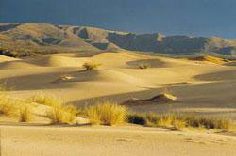
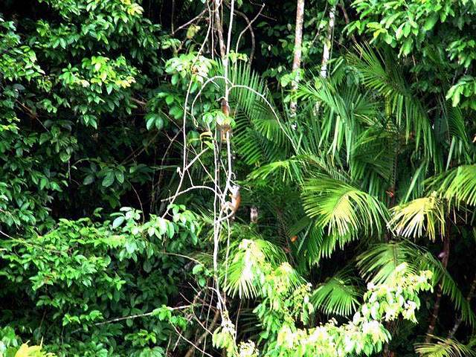
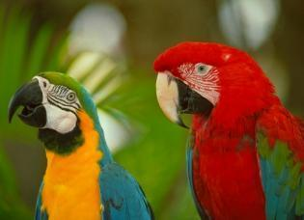
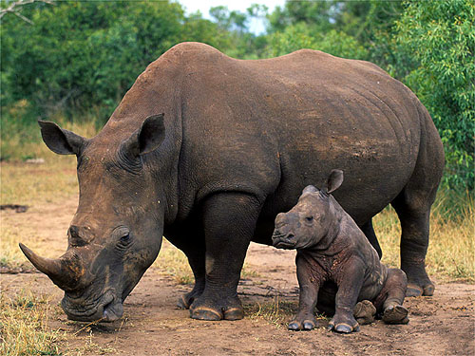
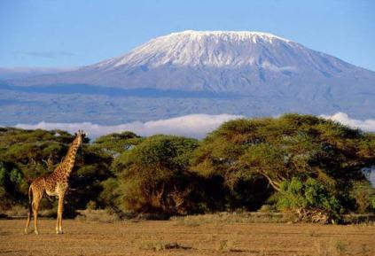

Slide 4
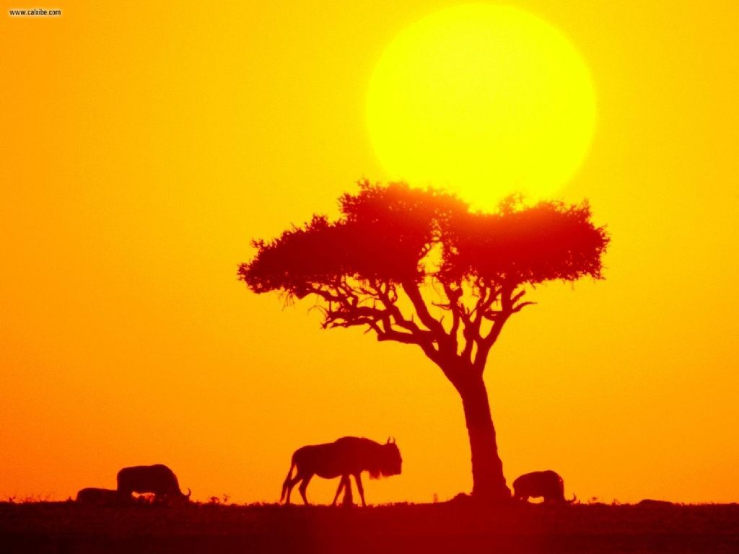
История открытия, исследования и географическое положение материка Африка.

Slide 5
История исследования.
Исследователь | Дата | Открытия
Васко да Гама
Давид Ливингстон
Юнкер Василий Васильевич
Вавилов Николай Иванович

Slide 6
История исследования.
Исследователь | Дата | Открытия
Васко да Гама | 1498 г. | Обогнул Южную Африку, прошел вдоль восточного побережья материка, впервые из европейцев пересек Индийский Океан и достиг побережья Индии.
Давид Ливингстон | середина XIX в. | Изучал бассейны рек Конго и Замбези, открыл водопад Виктория.
Юнкер Василий Васильевич | конец XIX в. (1848 г.) | Исследовал водораздел рек Конго и Нил.
Вавилов Николай Иванович | 1926-1927гг | Организовал несколько экспедиций в Северную и Восточную Африку.

Slide 7
О чем говорят эти знаки?
2, 30, XIX, 6, 4

Slide 8
Практическая работа
План
Выделить цветом экватор, о меридиан, тропики.
Отметить крайние точки материка.
Определить протяженность материка с севера на юг и с запада на восток.
Подписать океаны, моря, заливы, проливы, омывающие материк.
Как расположен материк относительно других материков

Slide 9
Тест
На Земле существует:
а) 6 материков и 6 океанов
б) 4 материка и 5 океанов
в) 6 материков и 4 океана
2. Какое место по площади занимает Африка?
а) первое
б) пятое
в) второе
3. Африка – единственный материк, который пересекает:
а) меридиан
б) экватор
в) северный тропик

Slide 10
4. Какой мыс является крайней южной точкой Африки?
а) Альмади
б) Рас-Хафун
в) Бен-Секка
г) Игольный
5. Какой пролив отделяет Африку от Европы?
а) Мозамбикский
б) Гибралтарский
в) Суэцкий
6. Африку омывают океаны:
а) Атлантический и Тихий
б) Тихий и Индийский
в) Атлантический и Индийский

Slide 11
Оцени себя сам
«5» - 6 правильных ответа
«4» - 4-5 правильных ответа
«3» - 3 правильных ответа
«2» - 0-2 правильных ответа

Slide 12
На шкале по 5 –ти бальной системе отметить
«Я» - мое отношение к уроку
«МЫ» - помогла ли я вам разобраться с новой темой
«ДЕЛО» - поняли новую тему, узнали больше.

Slide 13
Домашнее задание:
§ 24, читать, работа с физической картой.
Спасибо за урок!

